Slide 1
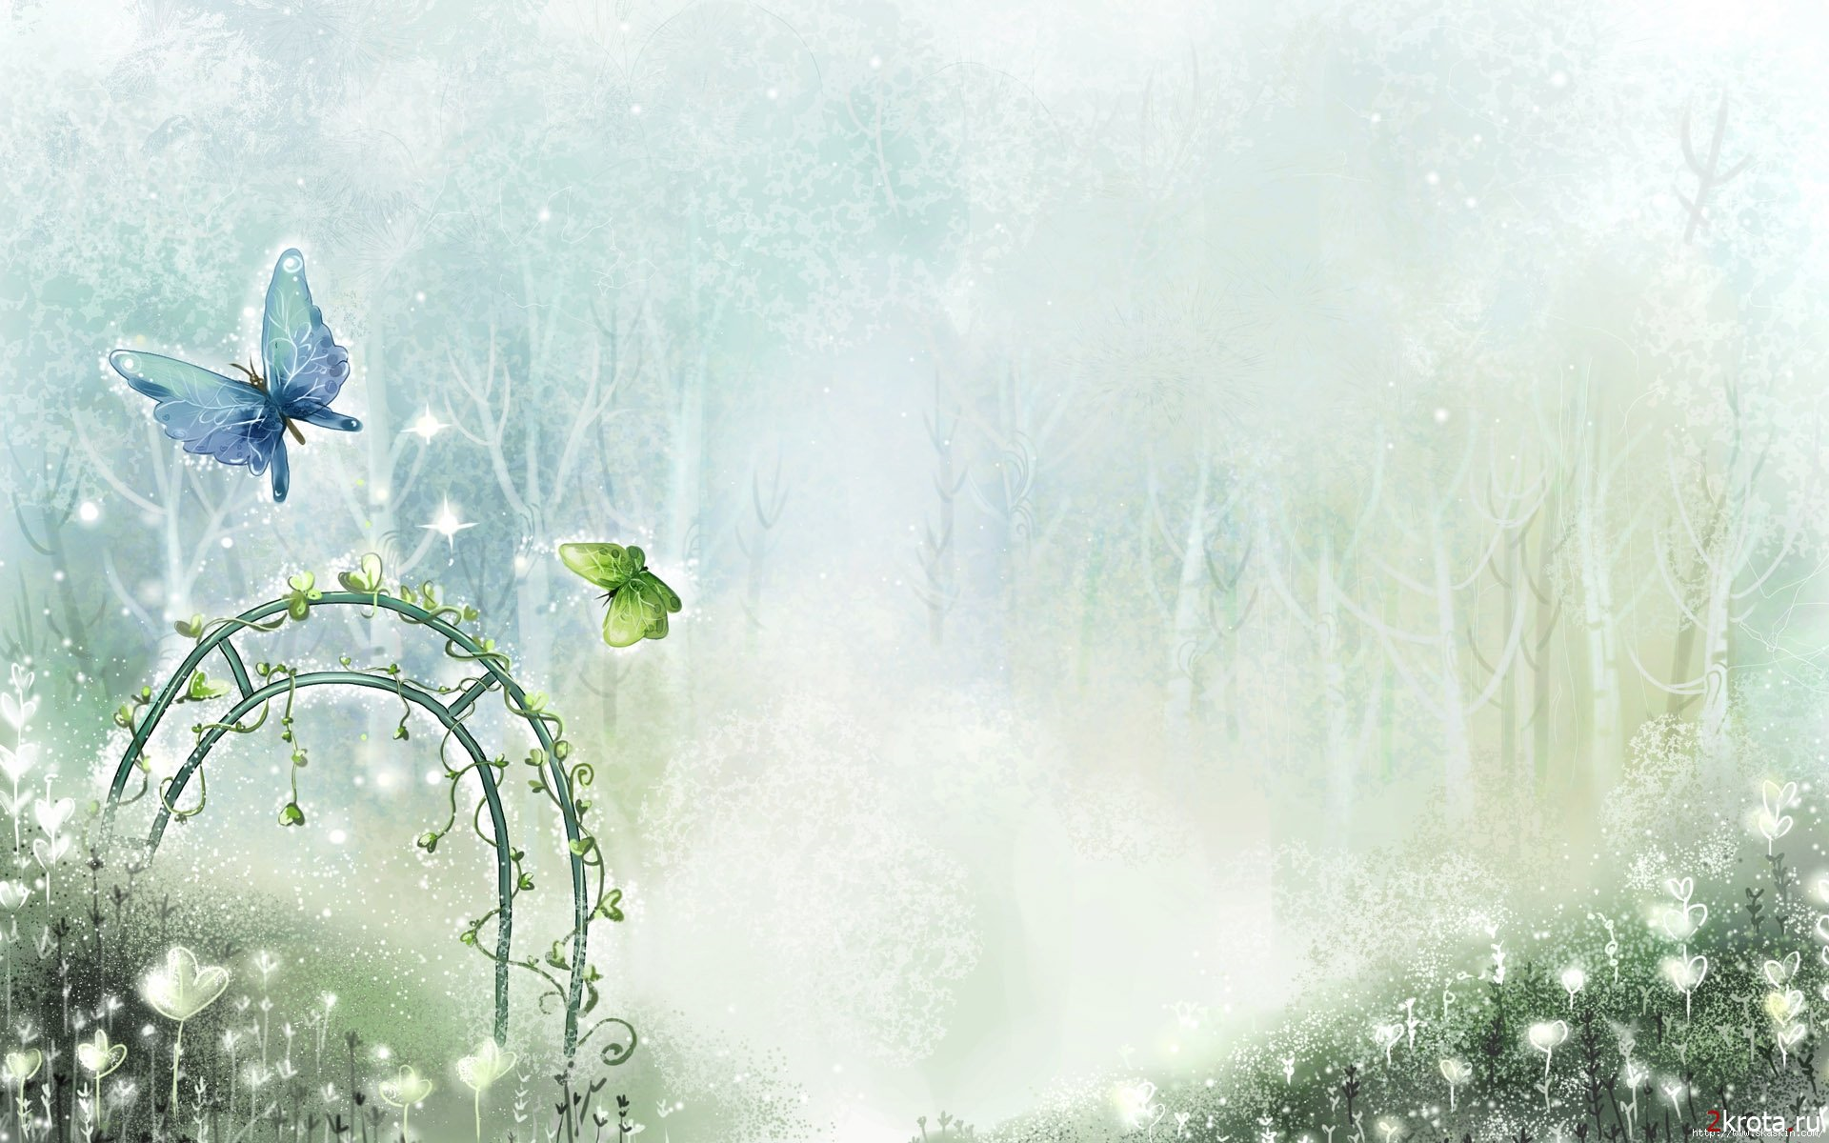
жить
как?
Весело
Дружно
радостно

Slide 2
Девочка поёт
как?
Мальчик поёт
как?
весело

Slide 3
Ветер шумит
как?
весело
Ветра шумят
как?
весело

Slide 4
Слова неизвестной нам части речи
Имеют Одинаковый
Отвечают на вопрос
И не изменяются по
суффикс,
как?,
родам и числам

Slide 5
Наречия

Slide 6
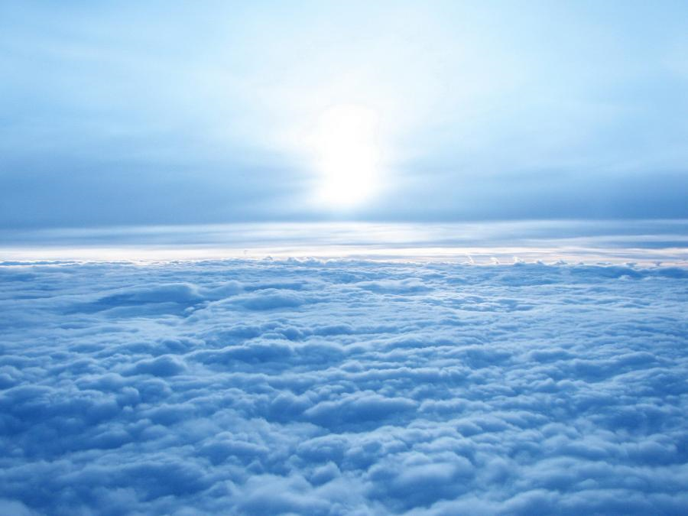
высоко

Slide 7
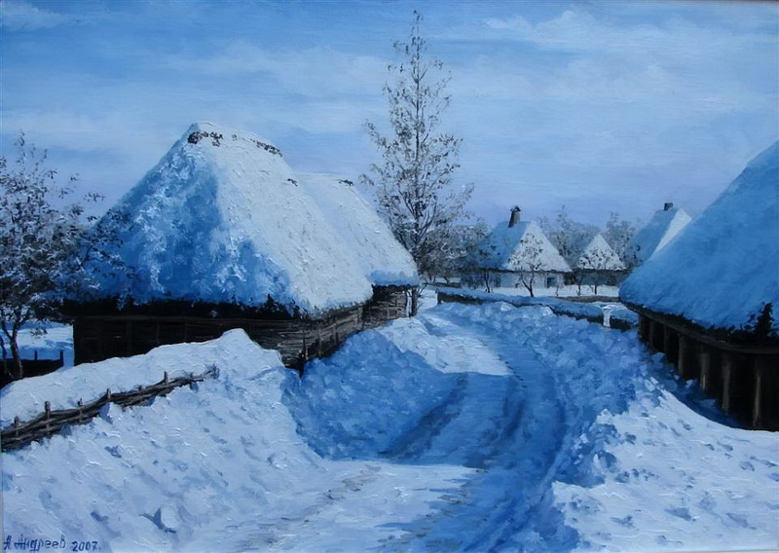
кругом белым-бело

Slide 8
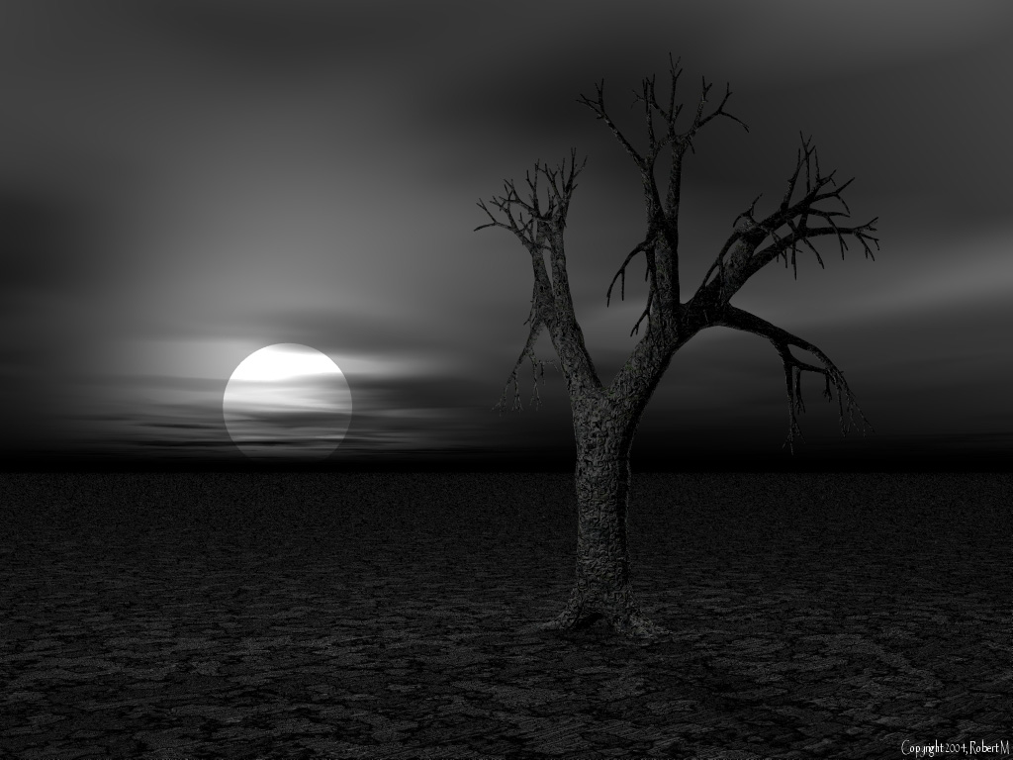
темно

Slide 9
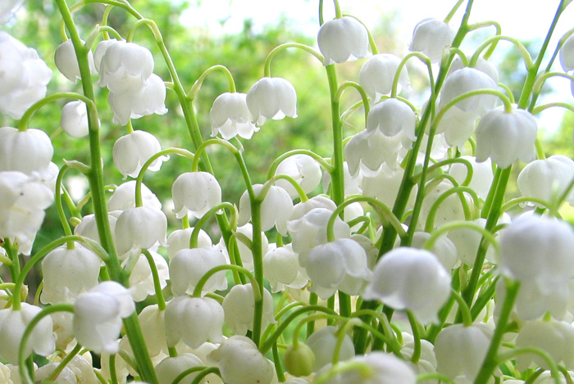
ароматно

Slide 10
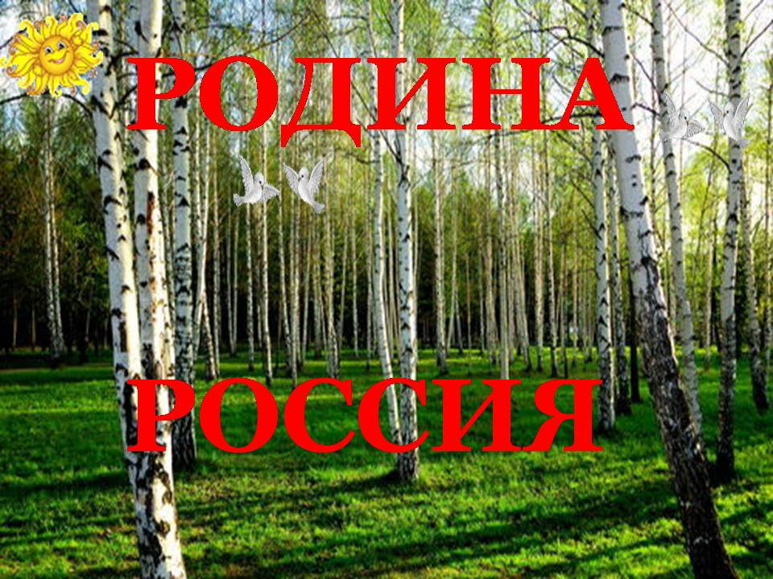
красиво

Slide 11
Наречия

Slide 12
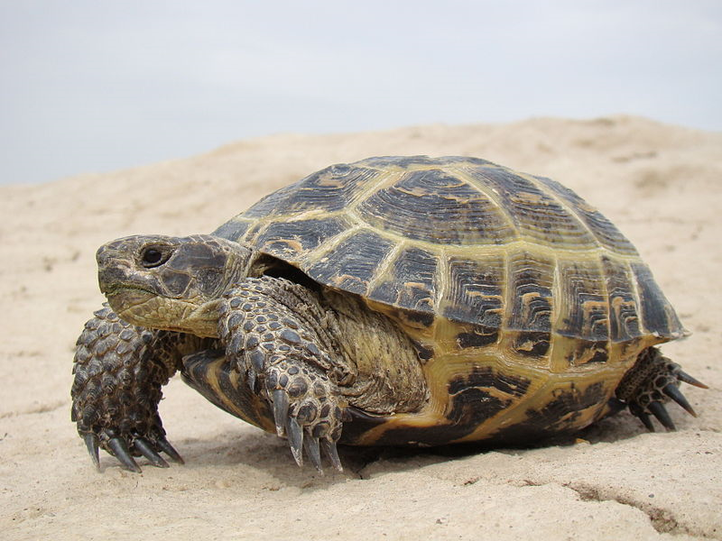
Идти черепашьим шагом
МЕДЛЕННО

Slide 13

мало

Slide 14
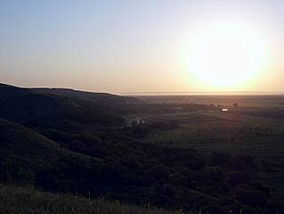
рано
Встать чуть свет

Slide 15
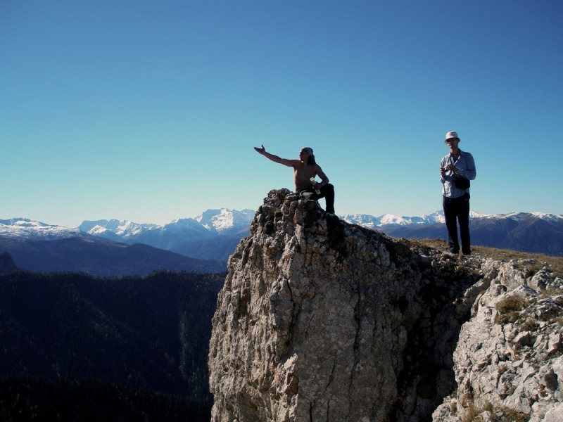
Рукой подать
близко

Slide 16
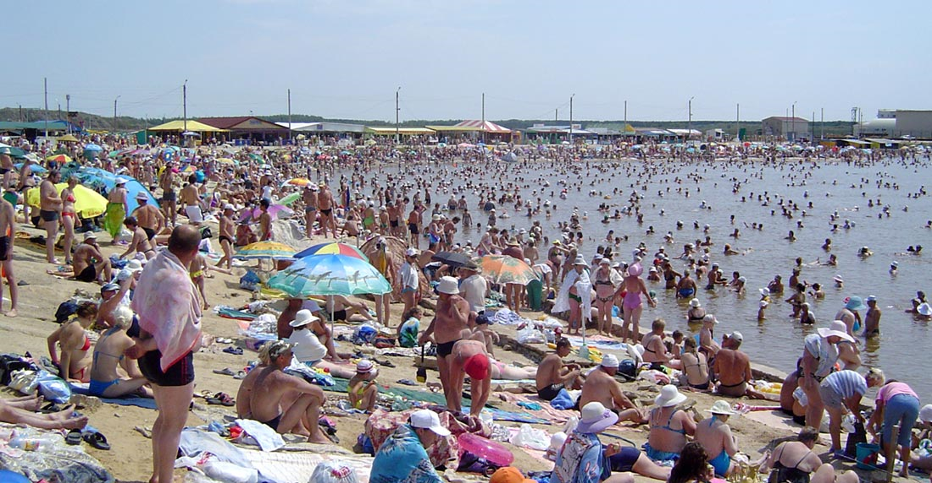
Яблоку негде упасть
тесно

Slide 17
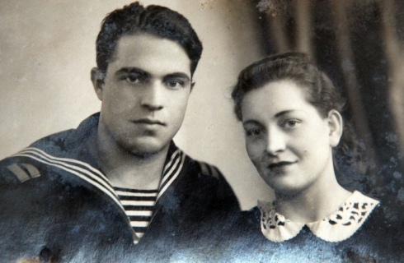
дружно
Жить душа в душу

Slide 18
часть речи
Наречие - это
Наречие отвечает на вопросы
как? куда? откуда? где?
не изменяется
наречие
Наречия относятся
к глаголам

Slide 19
своей работой на уроке я
Доволен не доволен
материал урок мне был
Понятен не понятен
за урок я
Устал не устал
моё настроение стало
лучше хуже

